Slide 1


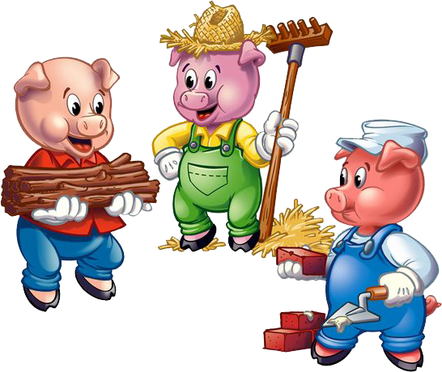
PHÒNG GIÁO DỤC VÀ ĐÀO TẠO QUẬN LONG BIÊN
TRƯỜNG MẦM NON GIANG BIÊN
LĨNH VỰC PHÁT TRIỂN NGÔN NGỮ
Đề tài: Truyện “ Ba chú lợn con”
Lứa tuổi: 4 – 5 tuổi
Giáo viên: Nguyễn Thị Thường
Nguyễn Minh Yến

Slide 2
1. Ổn định tổ chức:
- Cô và trẻ cùng hát bài“ Kéo cưa lừa xẻ”

Slide 3
*HĐ1: Kể chuyện cho trẻ nghe.

Slide 4
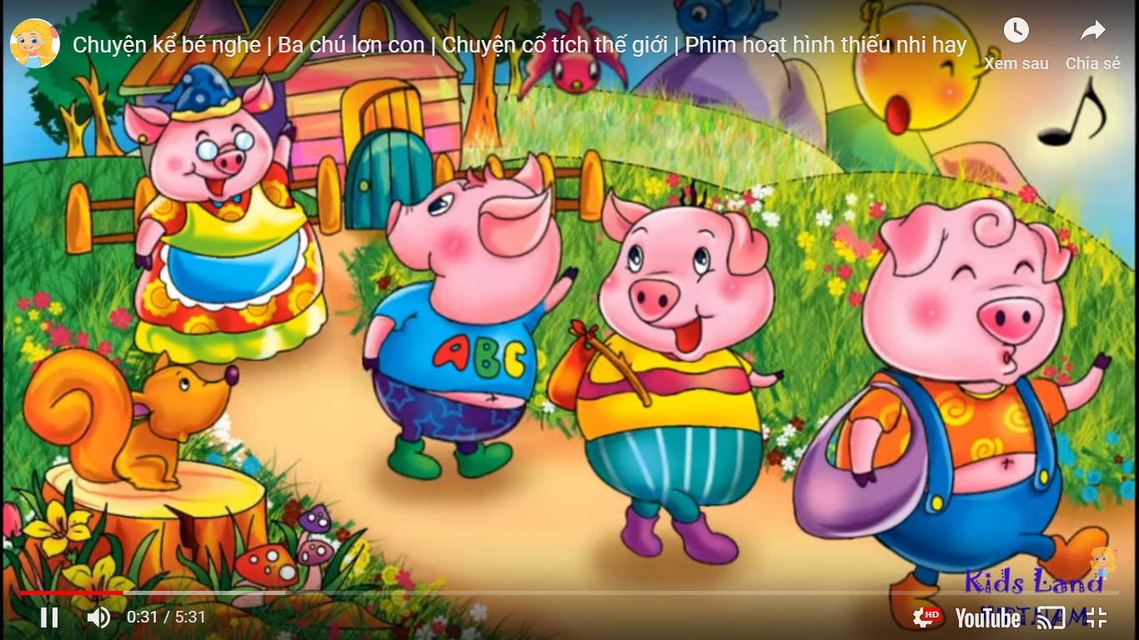

Slide 5
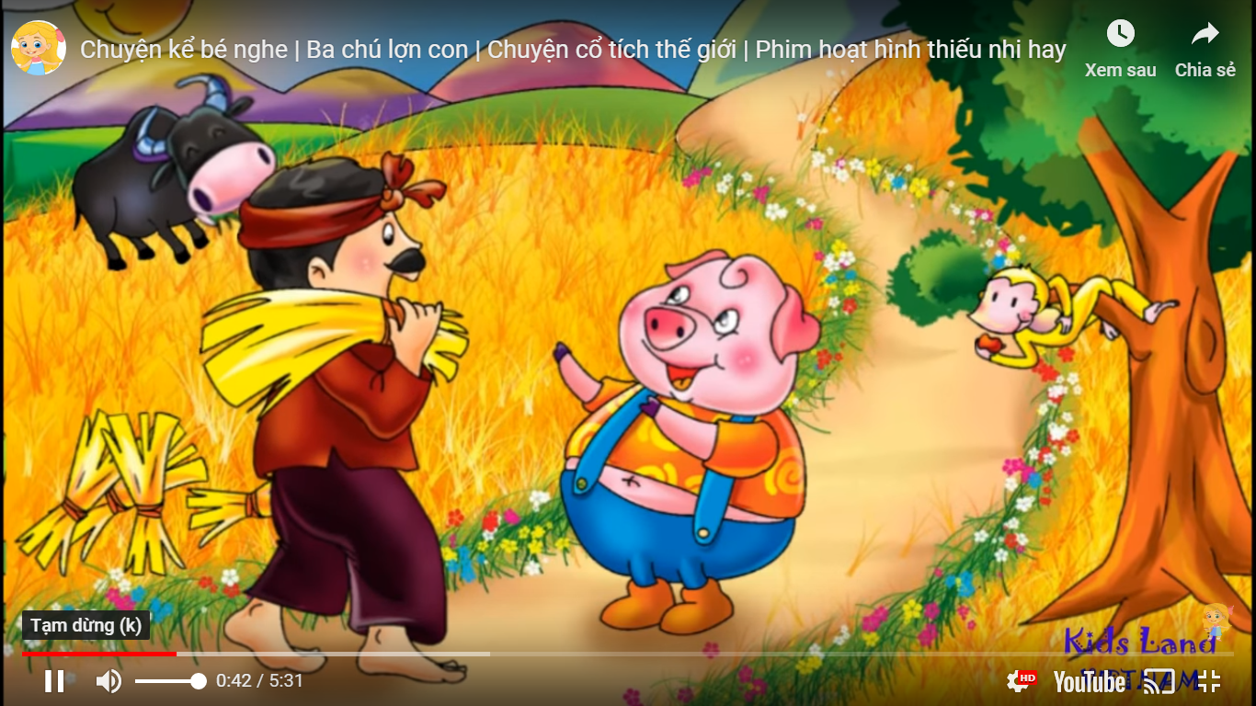

Slide 6
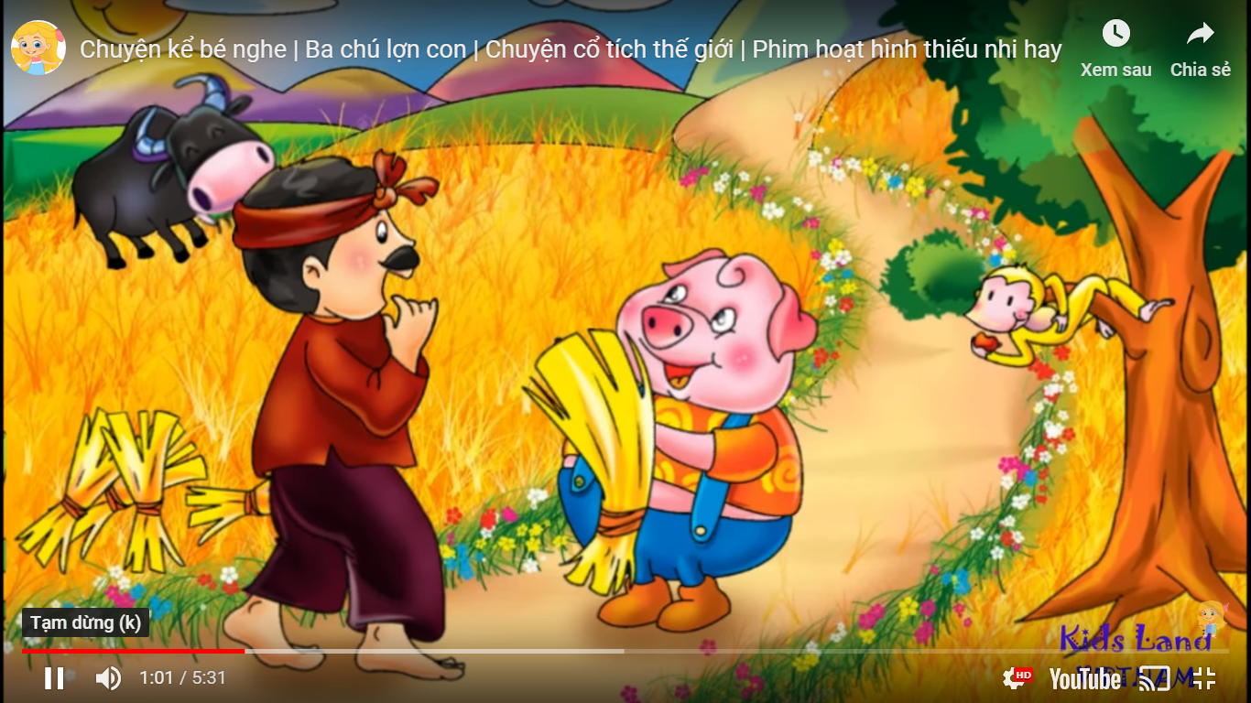

Slide 7
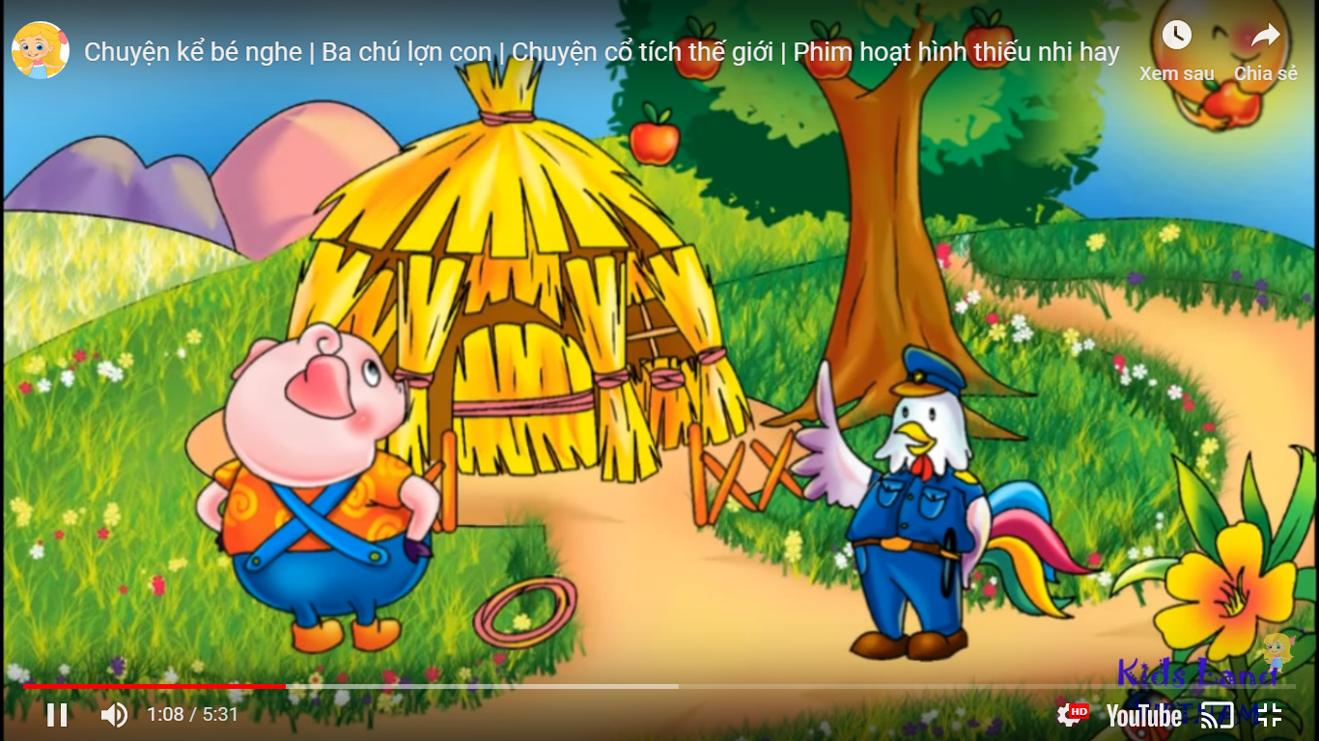

Slide 8
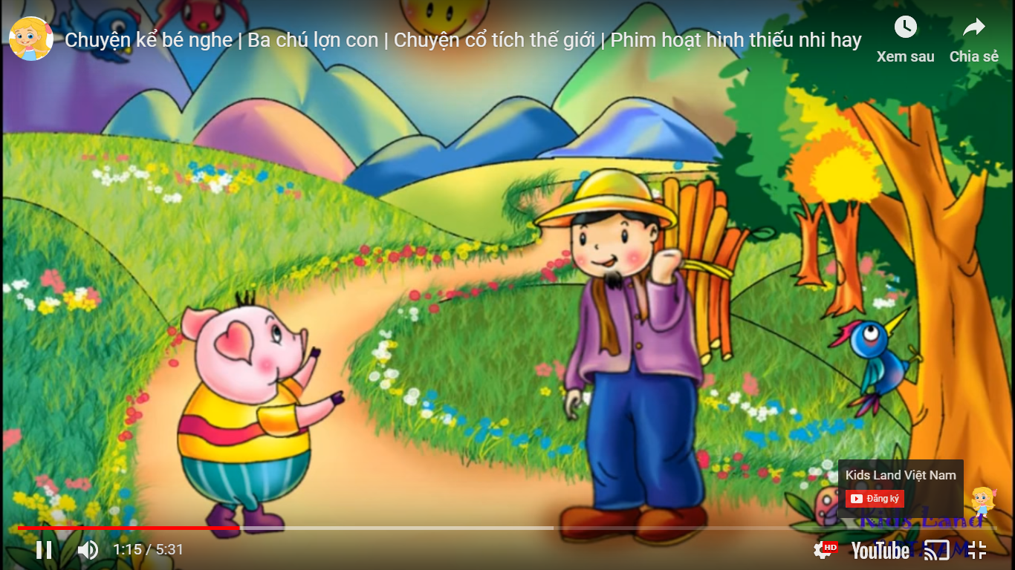

Slide 9
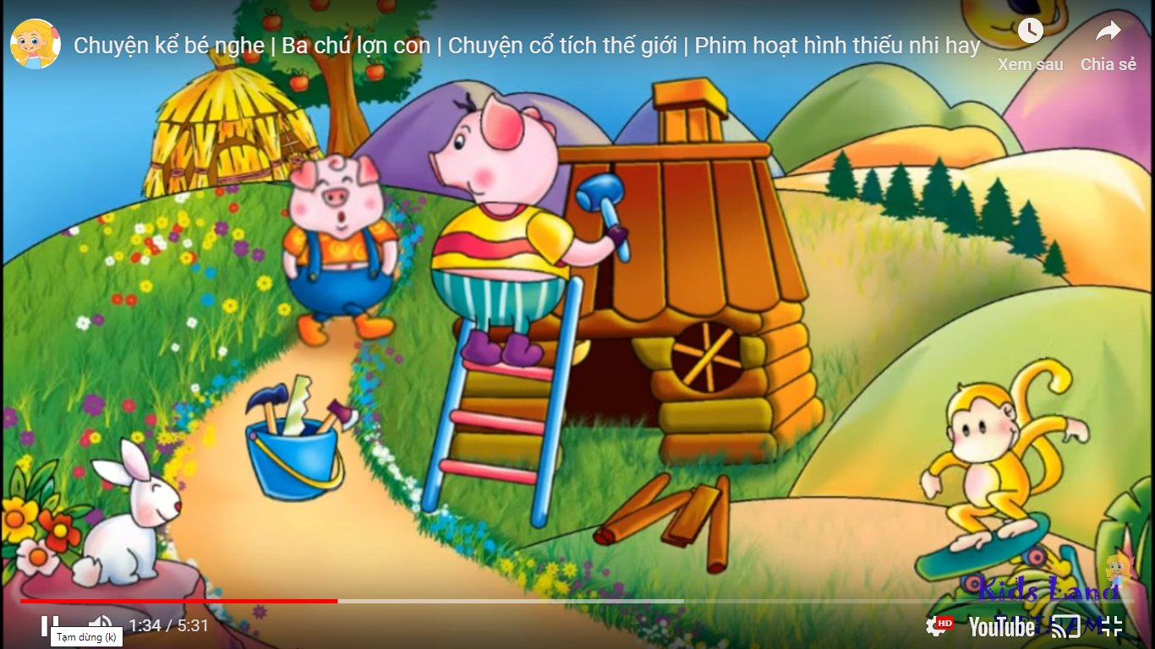

Slide 10
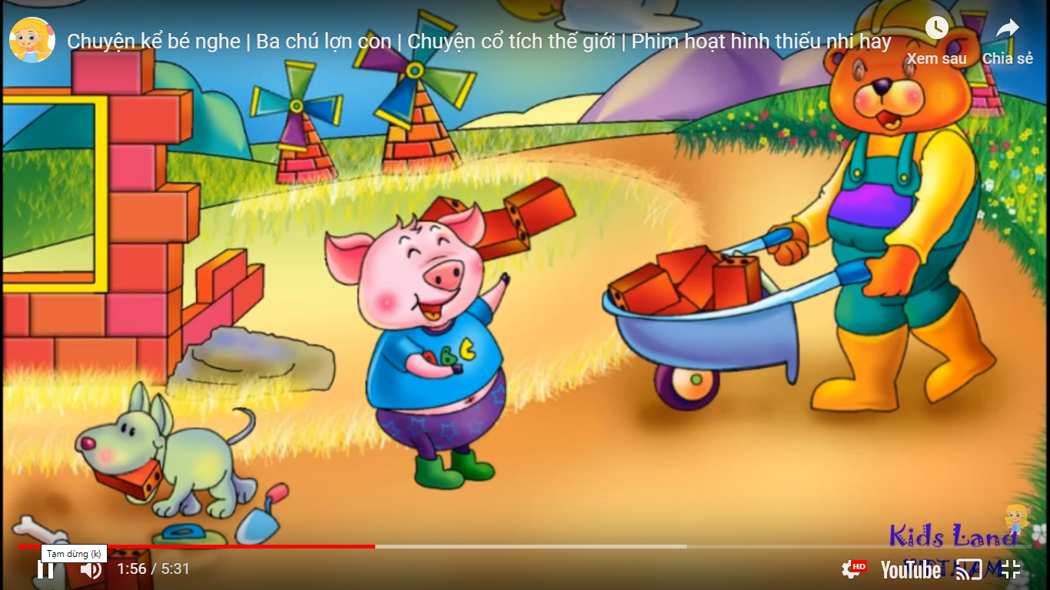

Slide 11
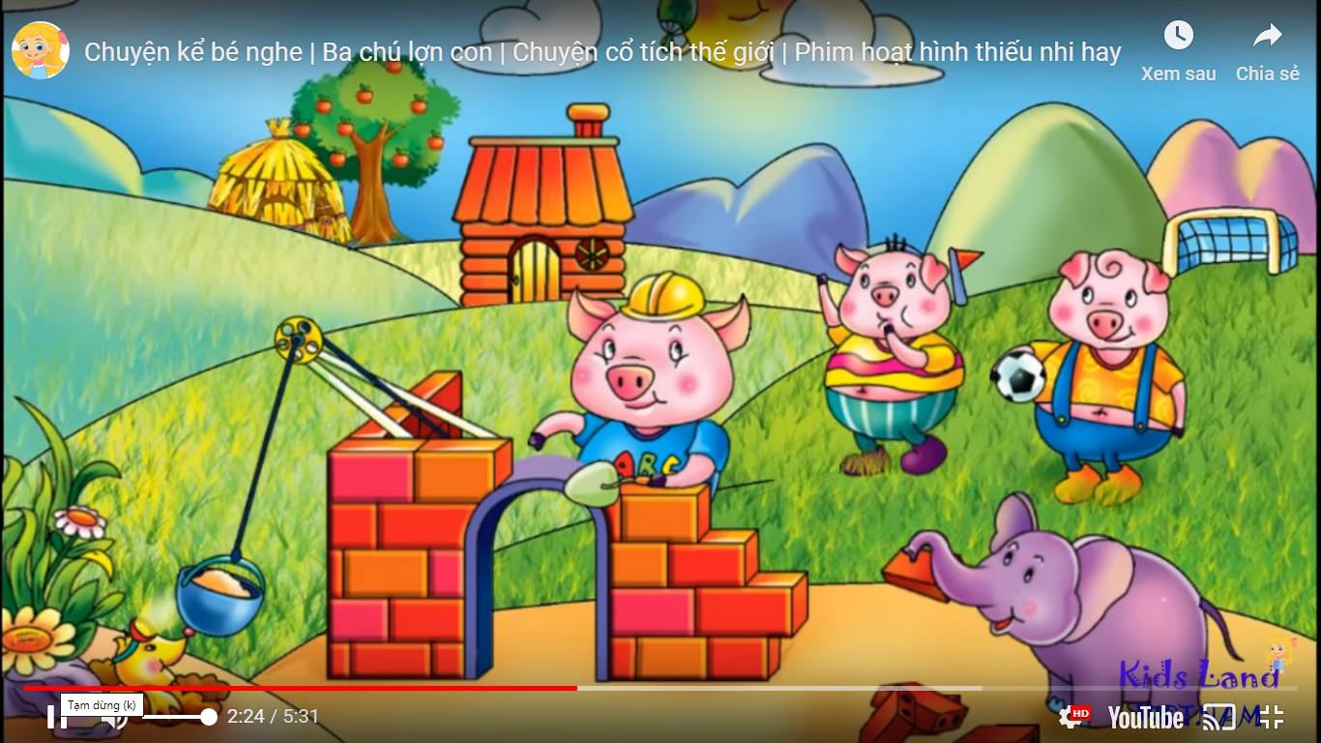

Slide 12
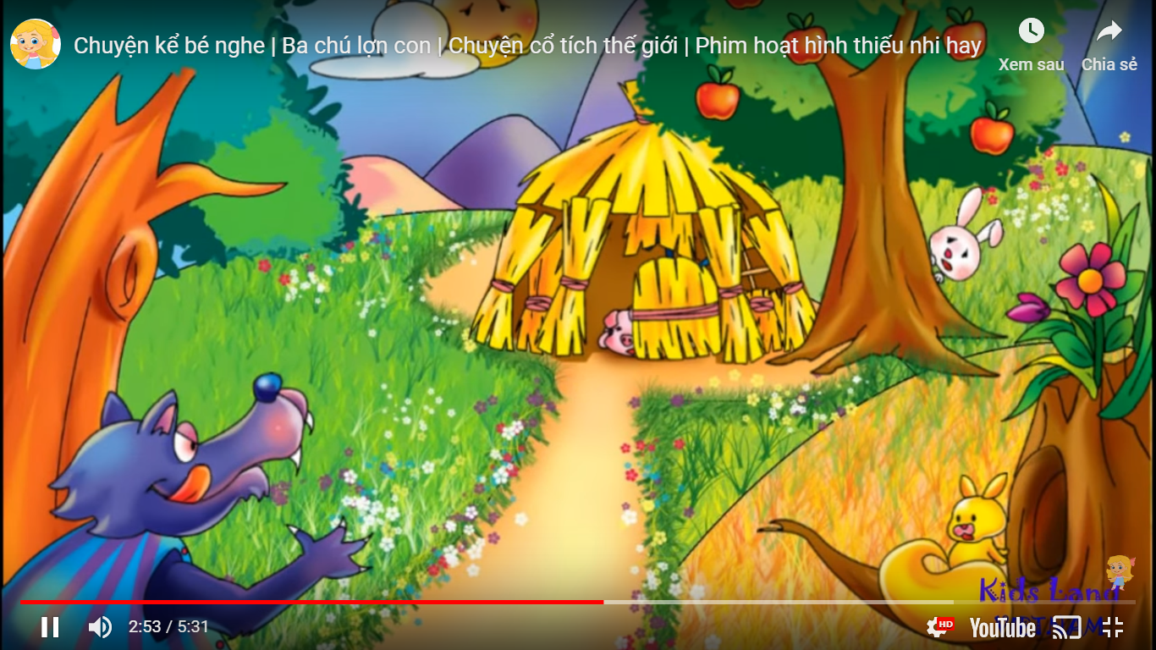

Slide 13
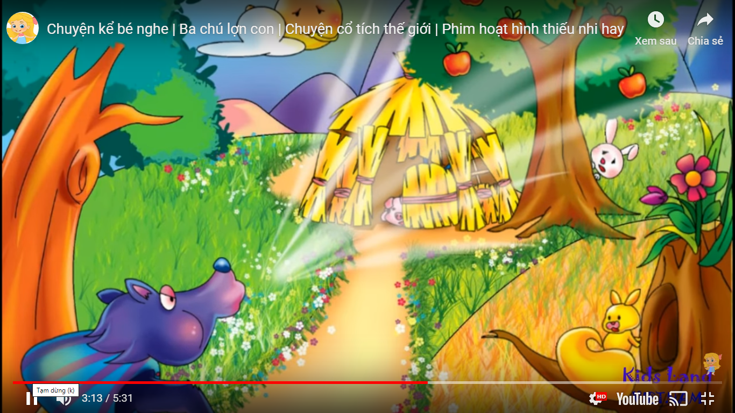

Slide 14
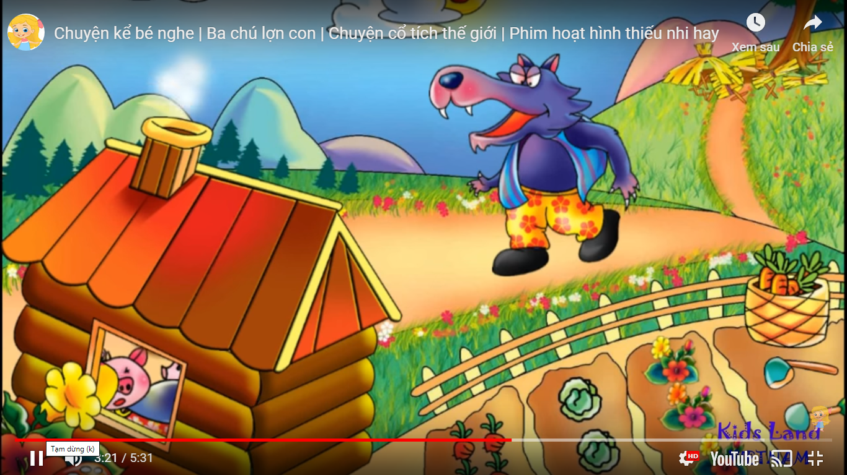

Slide 15
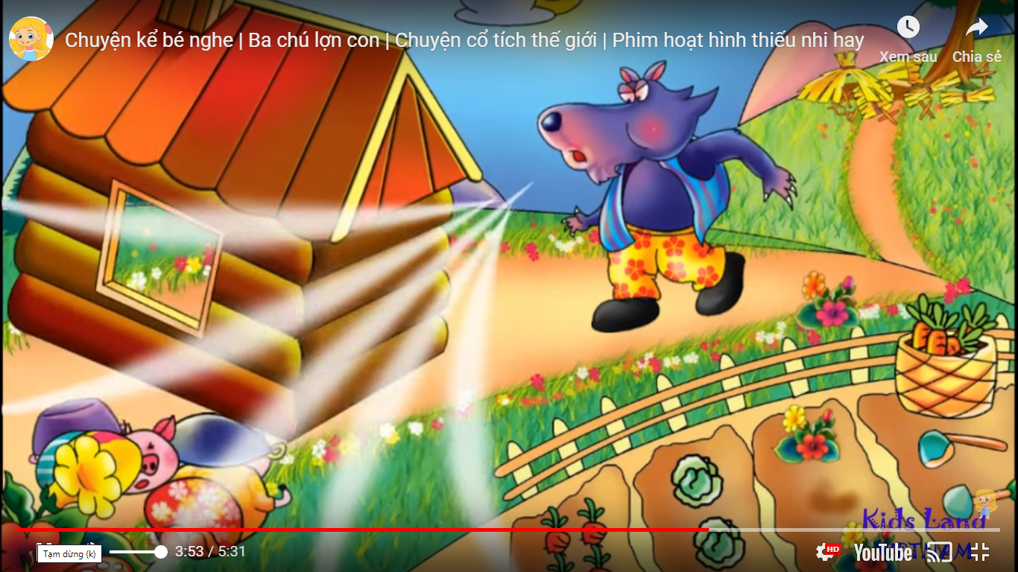

Slide 16
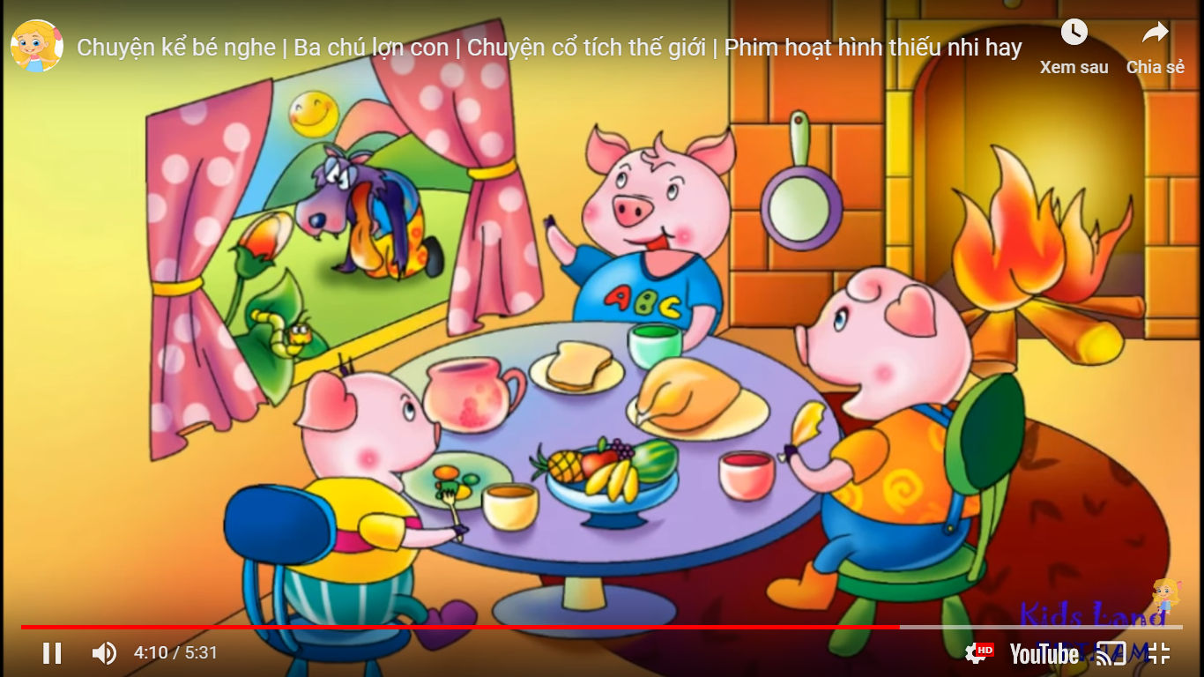

Slide 17
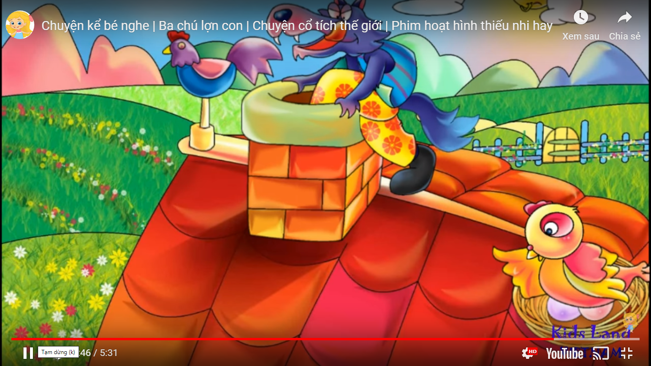

Slide 18
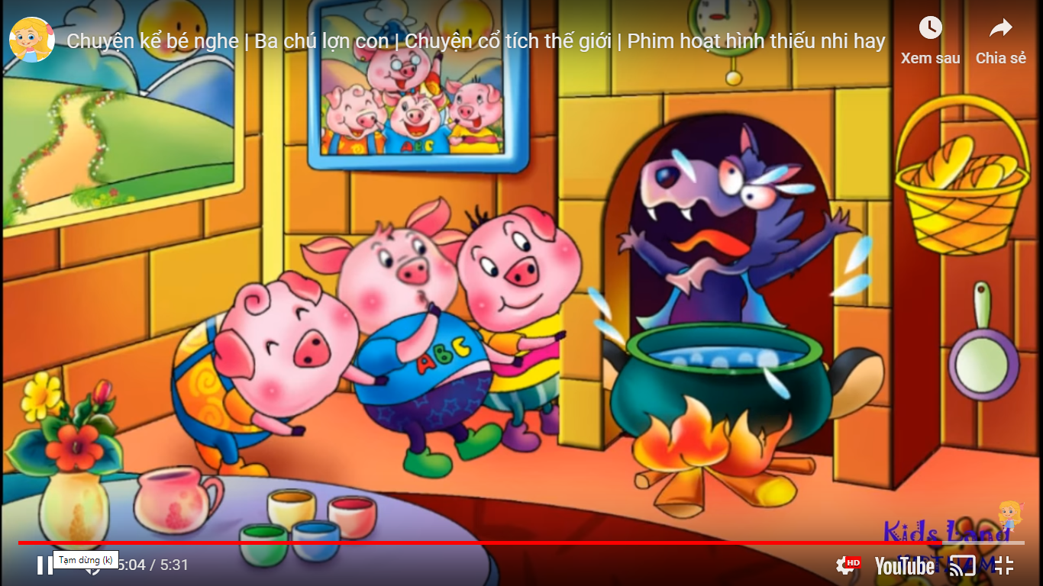

Slide 19
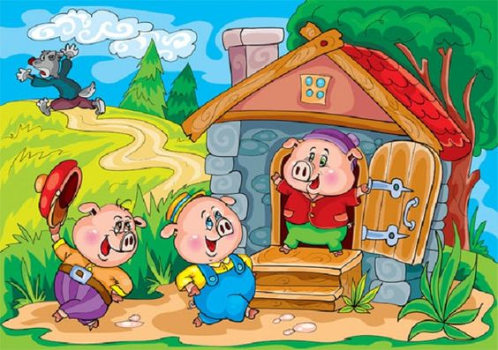

Slide 20

ĐÀM THOẠI - TRÍCH DẪN

Slide 21

Ai đã làm ngôi nhà đầu tiên?
Ngôi nhà được làm bằng gì?

Slide 22
Ai đã làm ngôi nhà tiếp theo?
Ngôi nhà được làm bằng gì?

Slide 23
Còn chú lợn út xây nhà bằng gì?

Slide 24
Anh cả và anh hai đã nói gì khi thấy lợn Út xây nhà bằng gạch?

Slide 25
Chuyện gì đã xảy ra khi Sói xuất hiện?

Slide 26
Ngôi nhà nào mà Sói đã không phá được? Vì sao?

Slide 27

